Slide 1
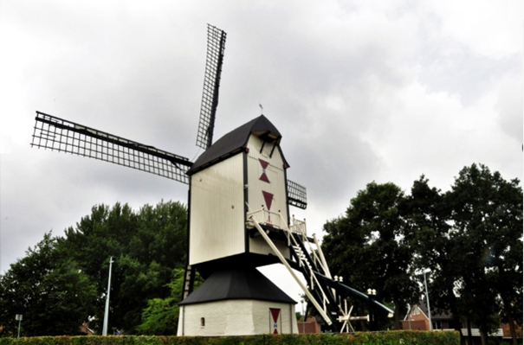
GOTD
Canon van
Rosmalen
Wat?
Waar?
Wanneer?

Slide 2
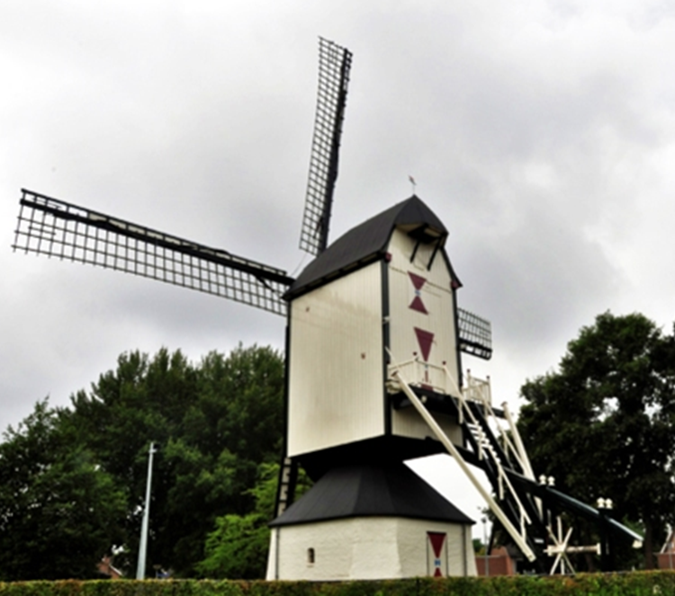
Korenmolen
GOTD
Canon van
Rosmalen
Dit is de korenmolen in de Molenstraat
In 1732 daar herbouwd
Meer molens: ros-koren-, ros-olie-molen en watermolen
‘Ros’ een ander woord voor ‘paard’.
Rosmolen: paard laat stenen draaien
Naam Rosmalen niets te maken met rosmolen.
Molens: machines van die tijd

Slide 3
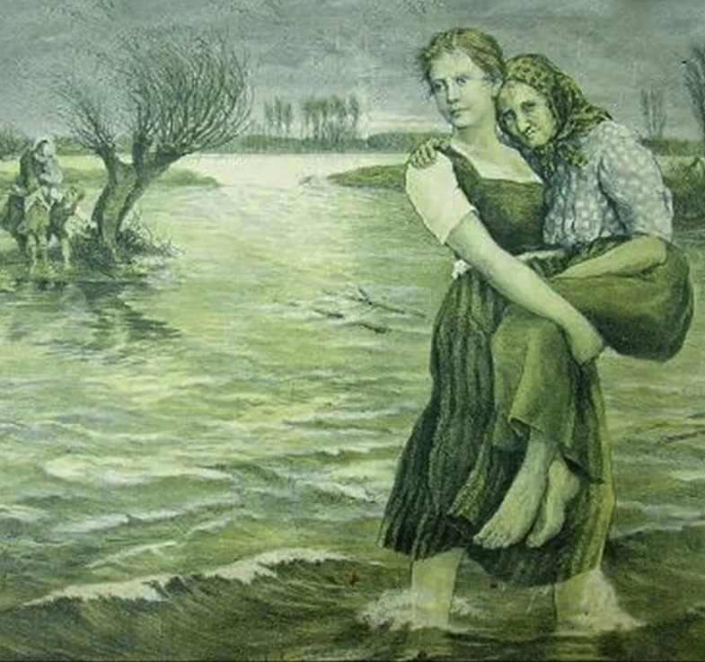
Rampen
GOTD
Canon van
Rosmalen
Droogte,
Onweer, hagel, stormwind,
Ziekten onder het vee,
Mensen stierven door cholera
Nog steeds overstromingen van de Maas.

Slide 4
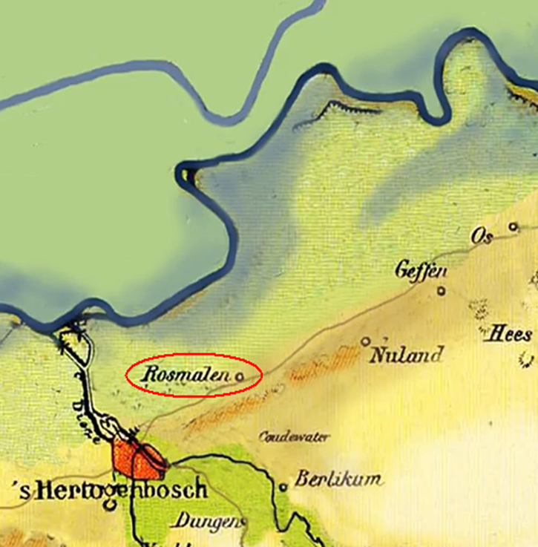
Maar 1000 inwoners
GOTD
Canon van
Rosmalen
1785: 1000 inwoners
Veel doden door verschillende rampen
Pas na de Tweede Oorlog Rosmalen erg gegroeid

Slide 5
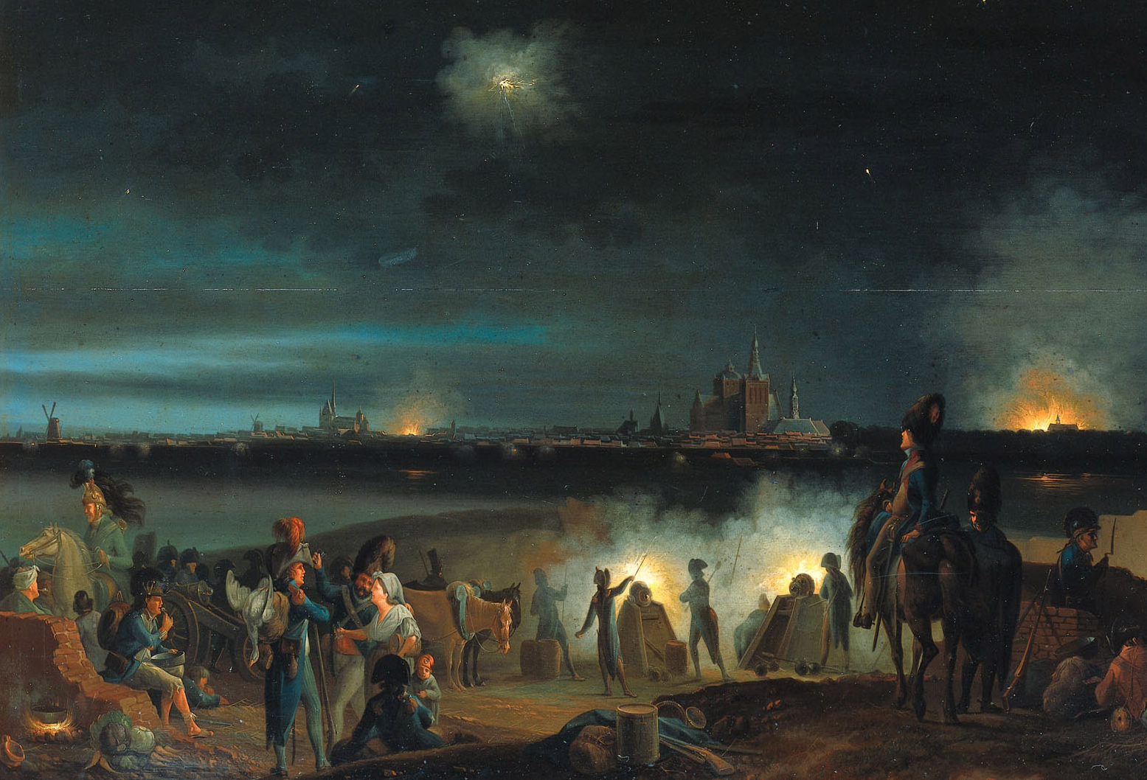
Bevrijding?!
GOTD
Canon van
Rosmalen
1795 Patriotten en Frans leger verjagen stadhouder Willem V van Oranje
Voor Brabant bevrijding van protestantse overheersing
Groot offer: schade en doden door veldslagen en plunderingen
Maar we telden weer mee!

Slide 6
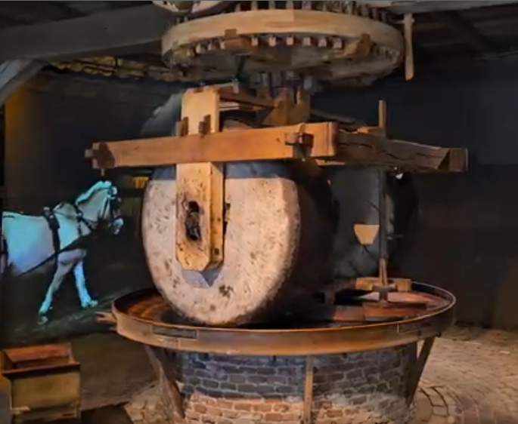
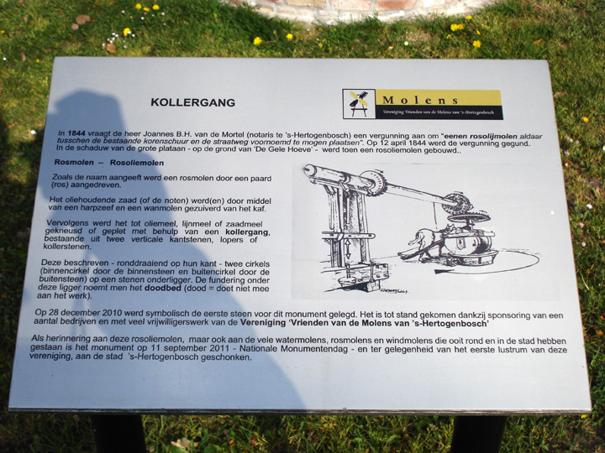
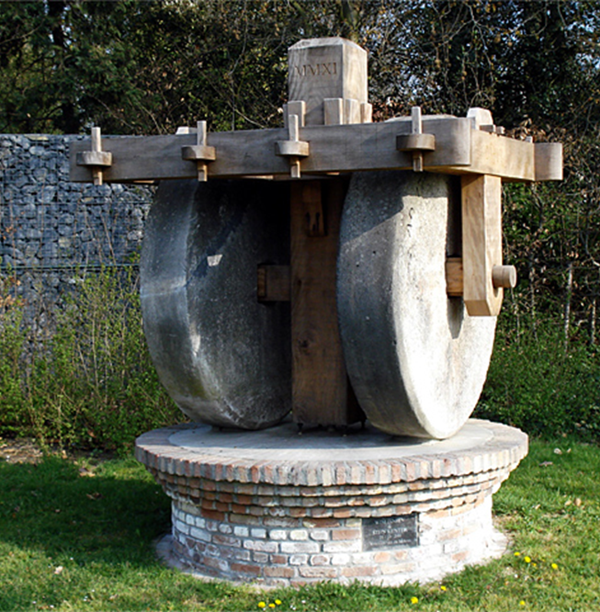
WOW: Rosoliemolen
GOTD
Canon van
Rosmalen
1844 Gele Hoeve: Nieuwe rosoliemolen
Monument fietspad langs Graafse Baan
Van notaris van den Mortel
Een rondlopend paard bewoog de stenen
Uit zaden werd olie geperst
Foto: Openlucht Museum Arnhem
Monument Graafse Baan

Slide 7
Extra
GOTD
Canon van
Rosmalen
Kort filmpje over Franse Tijd (2 min.)

Slide 8
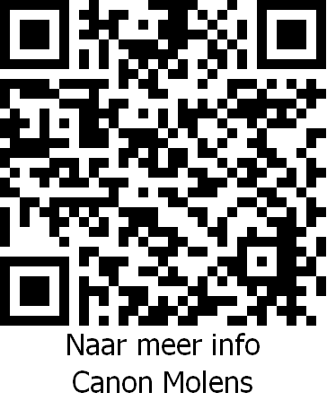
1700 - 1800
GOTD
Canon van
Rosmalen
Naar meer info op Canon-pagina
Tijd van de pruiken en revoluties
Rosmalen: molens en rampen
©© 2024 Jan van Nuland, samenstelling tekst en vormgeving – canonrosmalen@gmail.com

